Slide 1
Période 2
Semaine 3
Lundi

Slide 2
Programme de la séance
CM1
CM2
- Problèmes de partage et groupement : Ateliers d’entraînement différencié
- Problèmes de partage et groupement : Évaluation
- Problèmes de partage et groupement : Ateliers d’entraînement différencié
- Problèmes de partage et groupement : Évaluation

Slide 3
Apprendre à chercher – Ateliers d’entraînement différencié
En fonction de ce qui a été observé en séance 3, choisir un objectif pour chaque groupe d’élèves. Utiliser les problèmes des pages 241, 243 et 244 (Pour aller plus loin, problèmes à étapes, défis).
Page 244, choisir en fonction des besoins des élèves : la colonne de gauche est plutôt destinée aux CM1 (sans reste), alors que la colonne de droite est plutôt destinée aux CM2 (avec reste).
On peut aussi proposer des problèmes atypiques page 245.

Slide 4
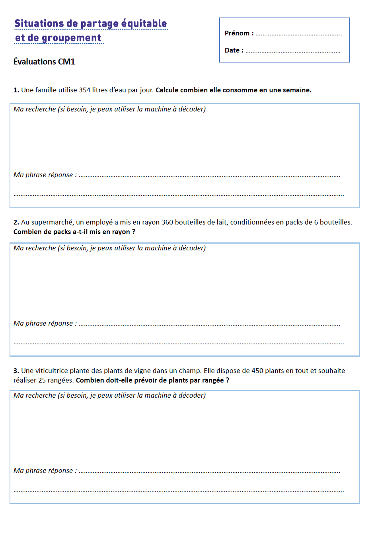
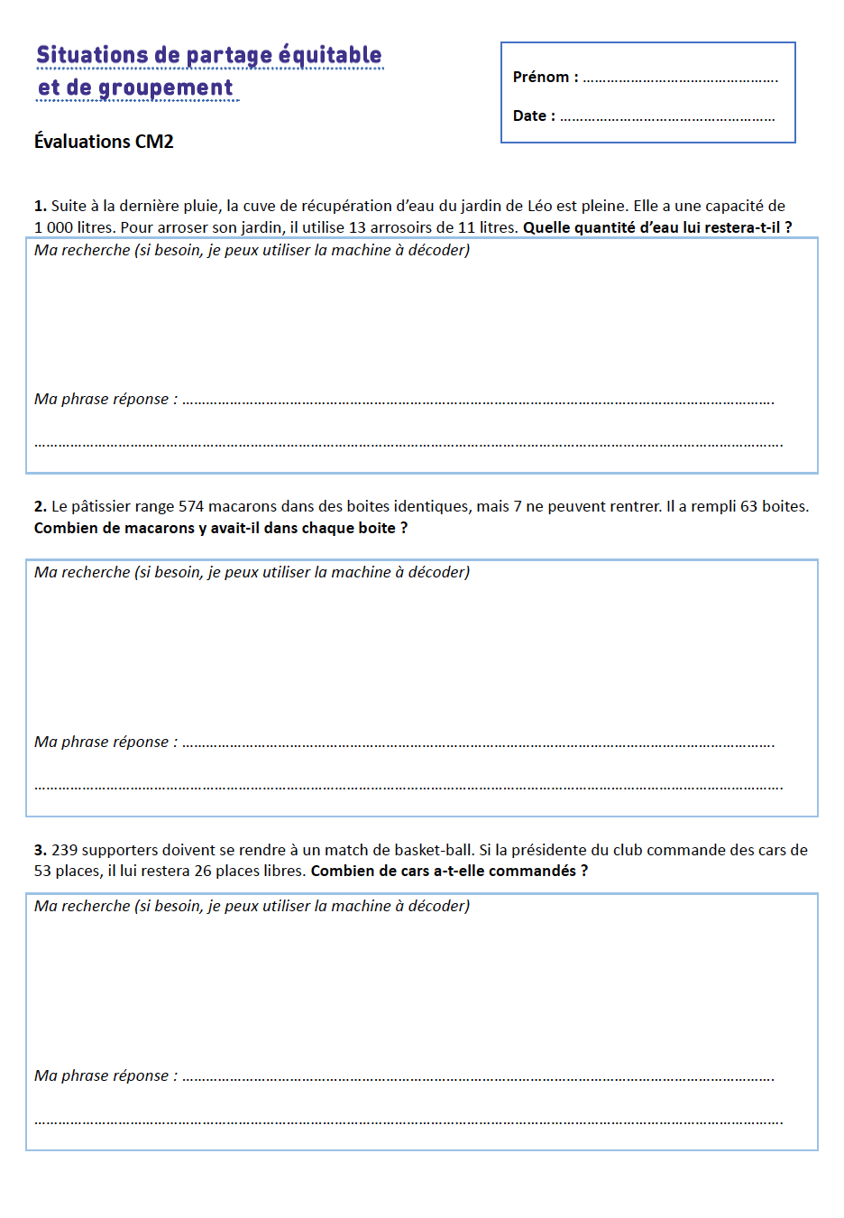
Apprendre à chercher – Problèmes de partage et de groupement
Évaluation

Slide 5
Période 2
Semaine 3
Mardi

Slide 6
Programme de la séance
CM1
CM2
- Les fractions simples : Synthèse et retour sur la situation de référence
- Préparation à l’évaluation
- Situations de groupement et de partage équitable :
Entraînement
- Les fractions simples : Synthèse et retour sur la situation de référence
- Situations de groupement et de partage équitable :
Entraînement
- Préparation à l’évaluation

Slide 7
Fractions simples : Synthèse
CM1- CM2
Qu’a-t-on appris sur les fractions ?
$$\frac{5}{4}$$

Slide 8
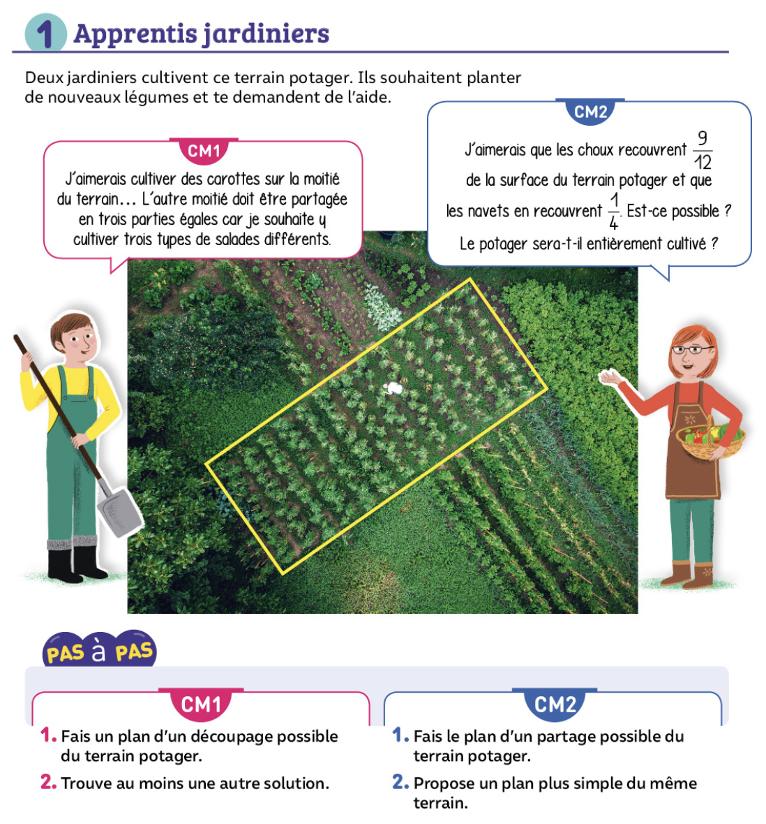
CM1- CM2
Fractions simples : Retour sur la situation de référence

Slide 9
Programme de la séance
CM1
CM2
Les fractions simples : Préparation à l’évaluation
Situations de groupement et de partage équitable :
- Entraînement
Situations de groupement et de partage équitable :
- Entraînement : ex.11p.243 et 3p.244
Les fractions simples : Préparation à l’évaluation

Slide 10
CM1
Partager une bande unité
Les fractions simples : préparation à l’évaluation
Partage ton rectangle en 8 parts égales et colorie 5 parts. Puis écris à quelle fraction cela correspond sur ton ardoise

Slide 11
CM1
Connaître diverses désignations de fractions
Les fractions simples : préparation à l’évaluation
Observe la fraction et colorie les parts correspondantes
L’unité est ce rectangle :
$\frac{2}{4}$ $\frac{3}{8}$ $\frac{6}{7}$ $\frac{2}{3}$

Slide 12
CM1
Connaître diverses désignations de fractions
Les fractions simples : préparation à l’évaluation
Écris les fractions en lettres ou en chiffres sur ton ardoise.
Quatre sixièmes ; trois quarts ; $\frac{5}{7}$ ; $\frac{1}{3}$ ; $\frac{2}{2}$ ; $\frac{6}{10}$
Colorie pour représenter la fraction indiquée.
$$\frac{13}{6}$$

Slide 13
CM1
Décomposer une fraction
Les fractions simples : préparation à l’évaluation
Écris sur ton ardoise la fraction simple, puis décompose-la en un nombre entier et une fraction inférieure à 1.

Slide 14
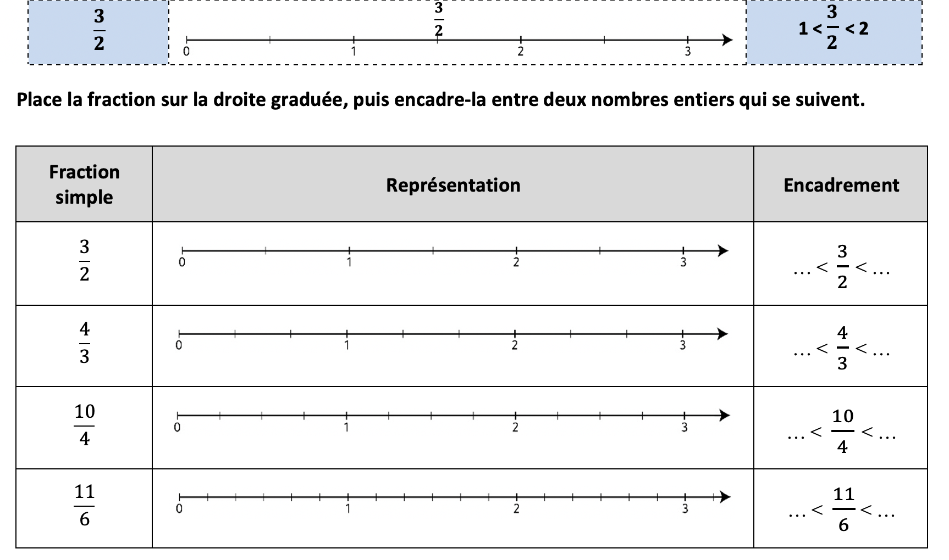
CM1
Utiliser une droite graduée
Les fractions simples : préparation à l’évaluation

Slide 15
Programme de la séance
CM1
CM2
Les fractions simples : Préparation à l’évaluation
Situations de groupement et de partage équitable :
- Entraînement : ex.12 p.241 et 1p.244
Situations de groupement et de partage équitable :
- Entraînement
Les fractions simples : Préparation à l’évaluation

Slide 16
CM2
Lire, écrire et représenter une fraction
Les fractions simples : préparation à l’évaluation
Laquelle de ces fractions ne correspond pas à $\frac{2}{4}$ ? Explique pourquoi.
Colorie pour représenter la fraction indiquée.
$$\frac{15}{6}$$

Slide 17
CM2
Lire, écrire et représenter une fraction
Les fractions simples : préparation à l’évaluation
Écris les fractions en lettres ou en chiffres sur ton ardoise.
Douze sixièmes ; treize quarts ; $\frac{15}{7}$ ; $\frac{1}{3}$ ; $\frac{8}{2}$ ; $\frac{6}{10}$
Décompose les fractions en un nombre entier et une fraction inférieure à 1.
$\frac{15}{6}$ ; $\frac{8}{3}$ ; $\frac{11}{4}$ ; $\frac{66}{10}$
Recopie sur ton ardoise puis complète avec < ou >.
$\frac{3}{7}$ ........ $\frac{9}{7}$ $\frac{10}{7}$ ........ $\frac{7}{7}$

Slide 18
CM2
Utiliser une droite graduée
Les fractions simples : préparation à l’évaluation

Slide 19
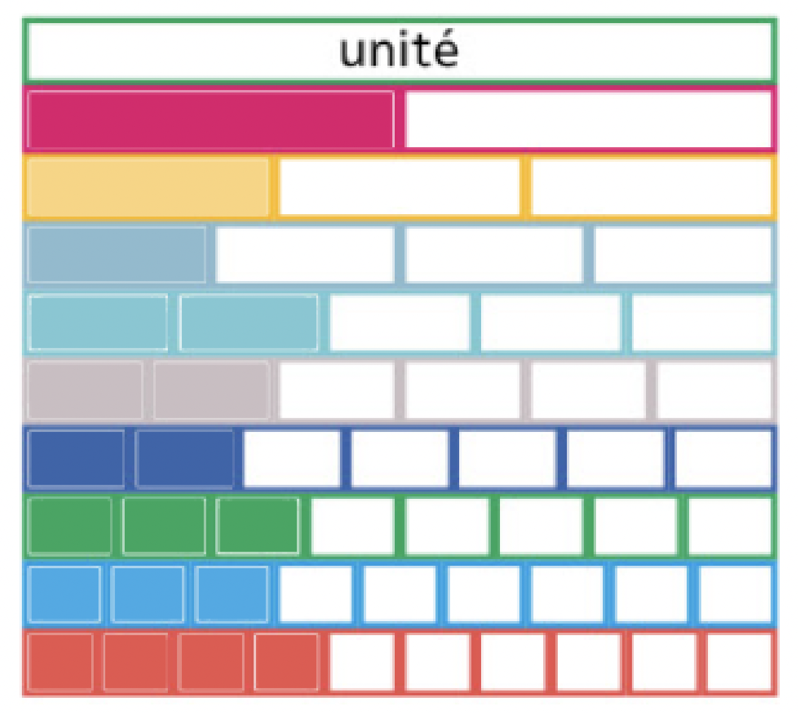
CM2
Connaître diverses désignations de fractions
Les fractions simples : préparation à l’évaluation
Observe ces représentations et trouve 2 fractions égales à $\frac{1}{3}$

Slide 20
Période 2
Semaine 3
Jeudi

Slide 21
Programme de la séance
CM1
CM2
- Les fractions simples : Évaluation
- Calcul : Multiplication de deux nombres entiers
- Les fractions simples : Évaluation
- Calcul : Multiplication d’un entier par un décimal

Slide 22
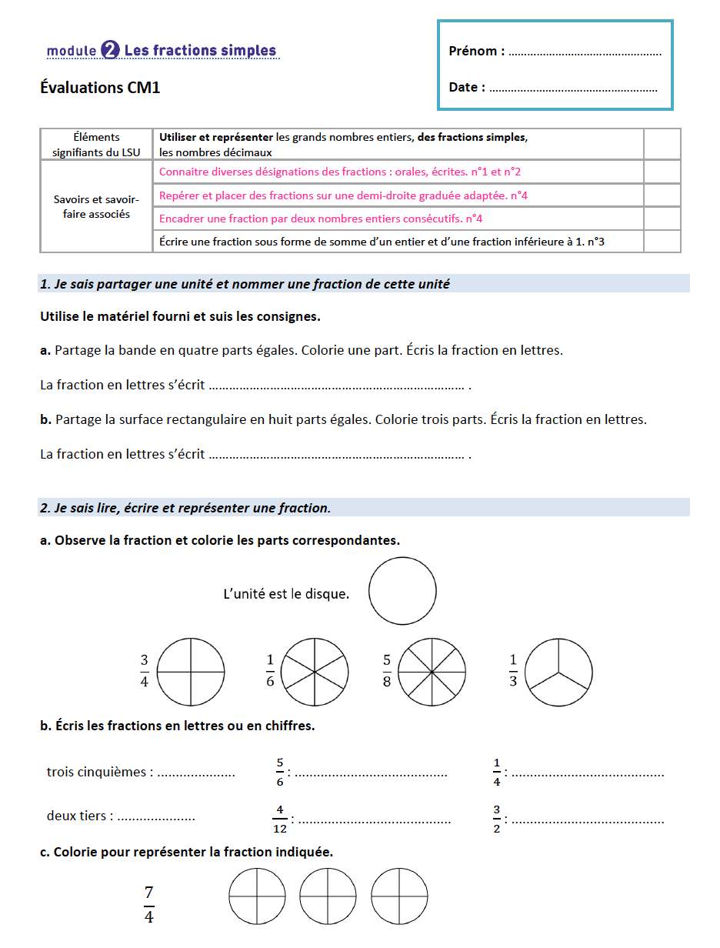
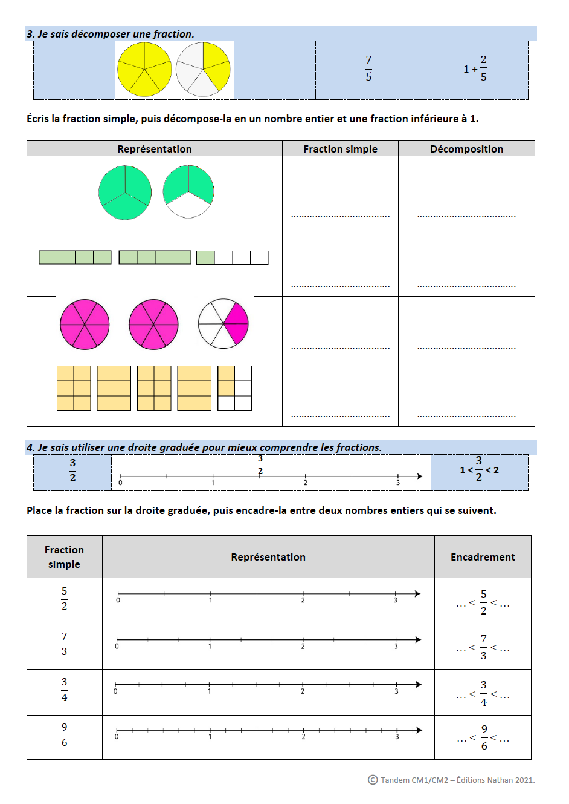

Slide 23
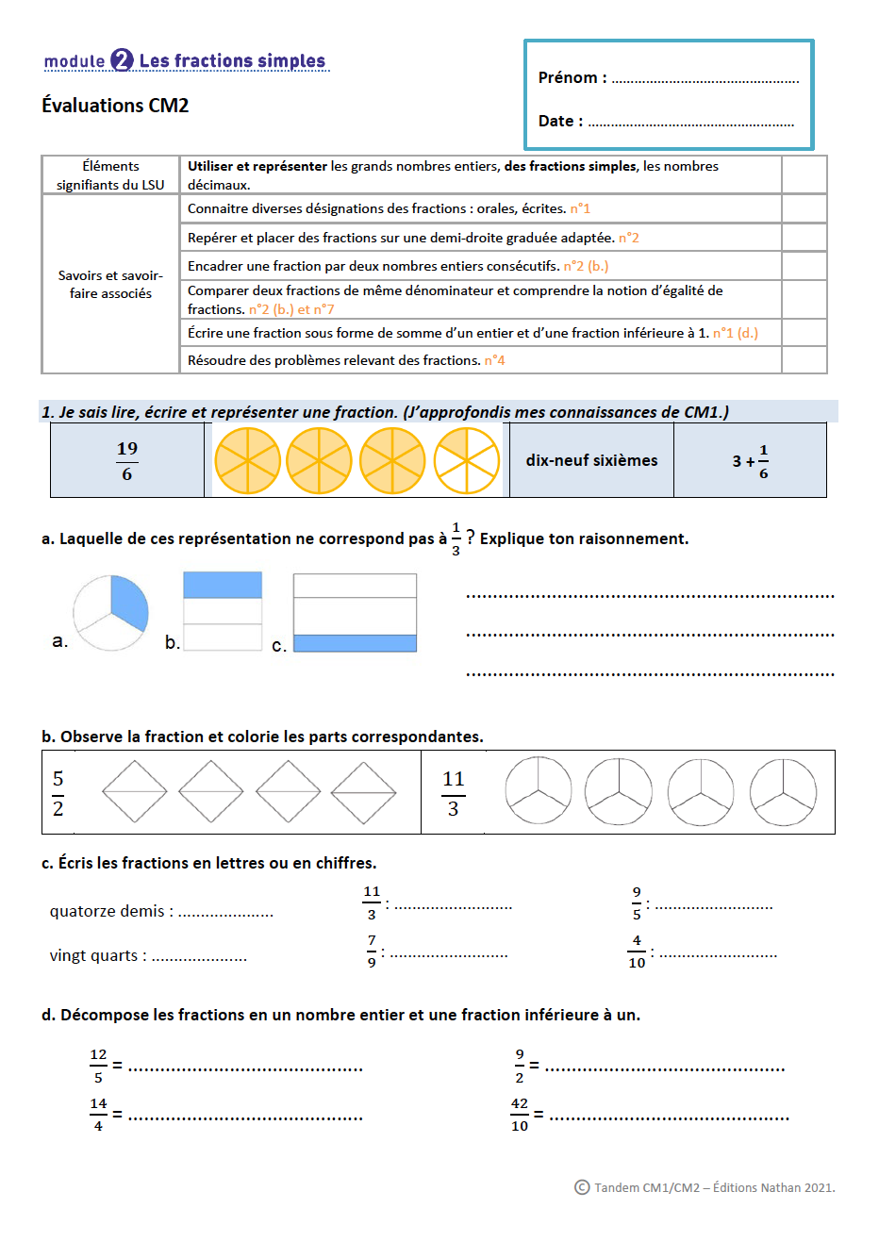
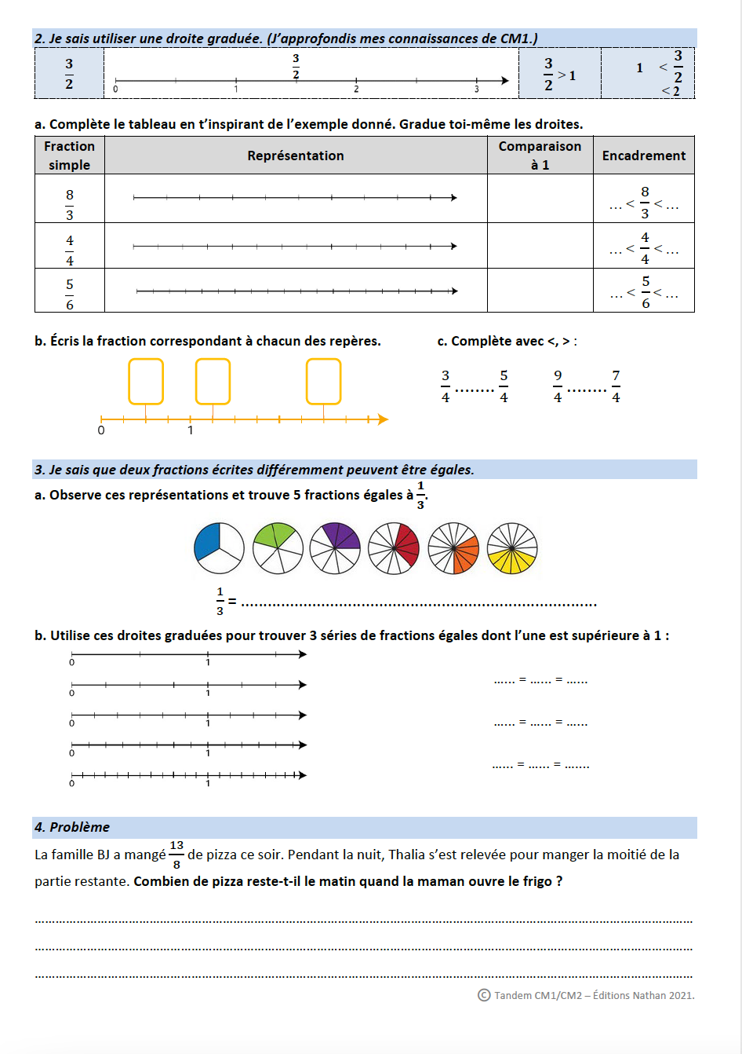

Slide 24
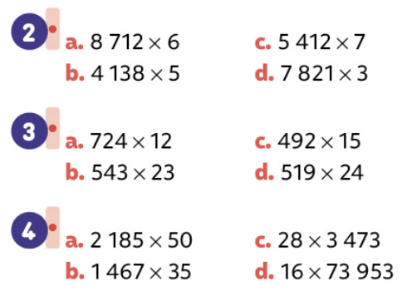
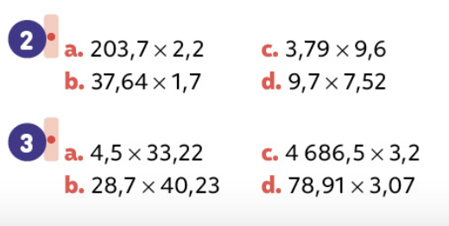
Multiplication posée – Entraînement
CM1
CM2
* Ex. 2 et 3 p.211
** Ex. 3 et 4 p.211
Ex. 2 et 3 p.216

Slide 25
Période 2
Semaine 3
Vendredi

Slide 26
Programme de la séance
CM1
CM2
- Relations et propriétés géométriques : Vérification des prérequis et situation de référence
- Calcul : Jeux sur les tables de multiplication

Slide 27
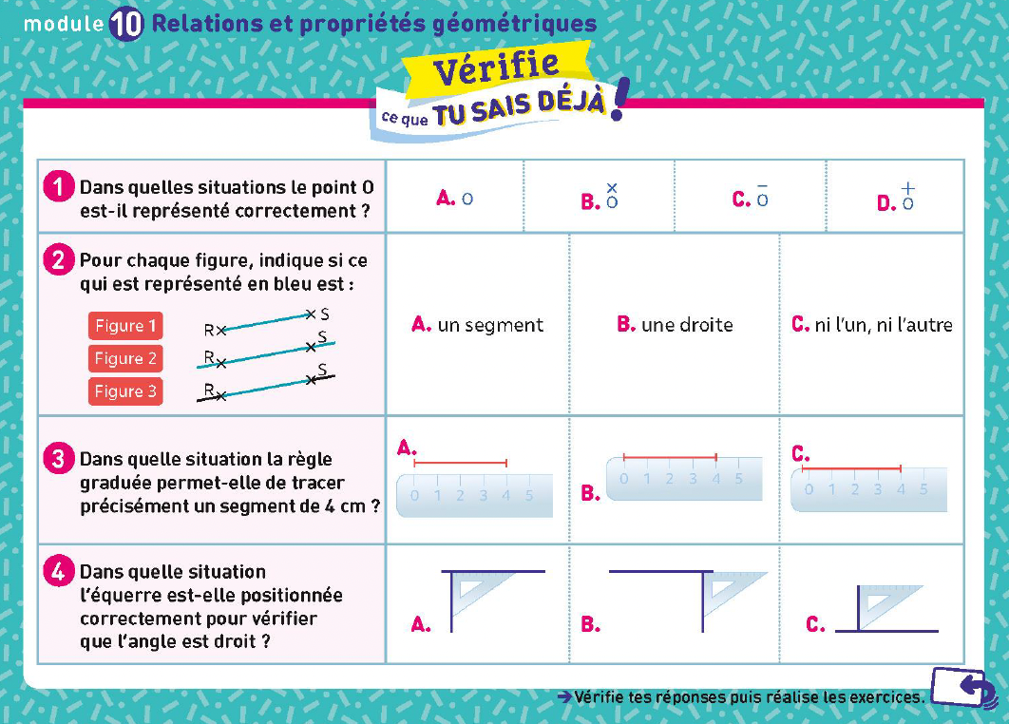
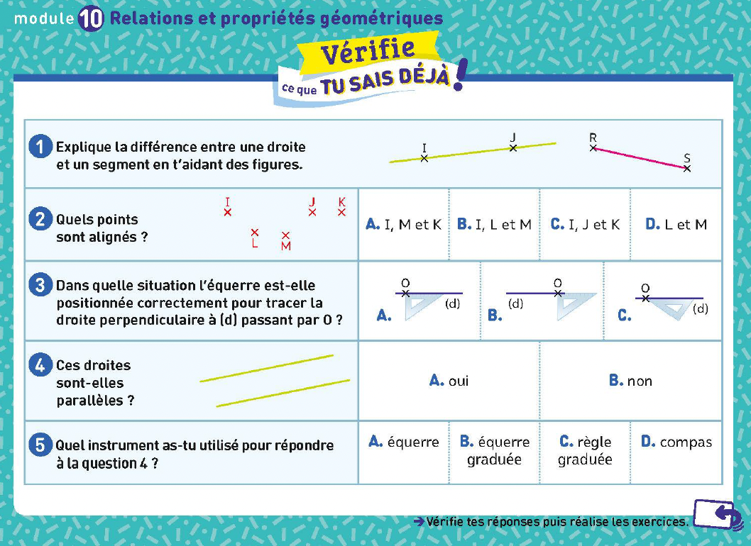
Relations et propriétés géométriques
5 minutes pour s’autoévaluer
CM1
CM2

Slide 28
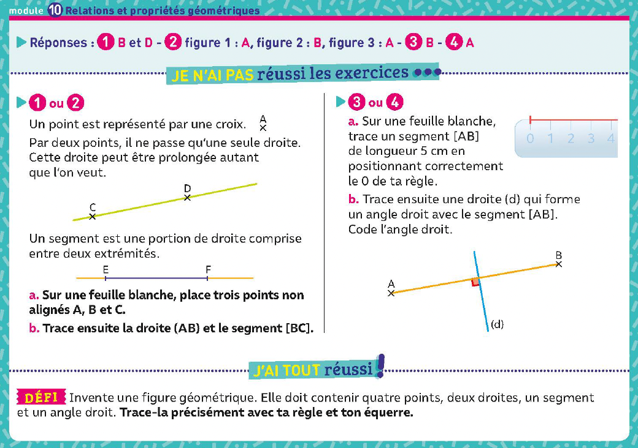
Relations et propriétés géométriques
10 minutes pour comprendre ses erreurs
CM1
CM2

Slide 29
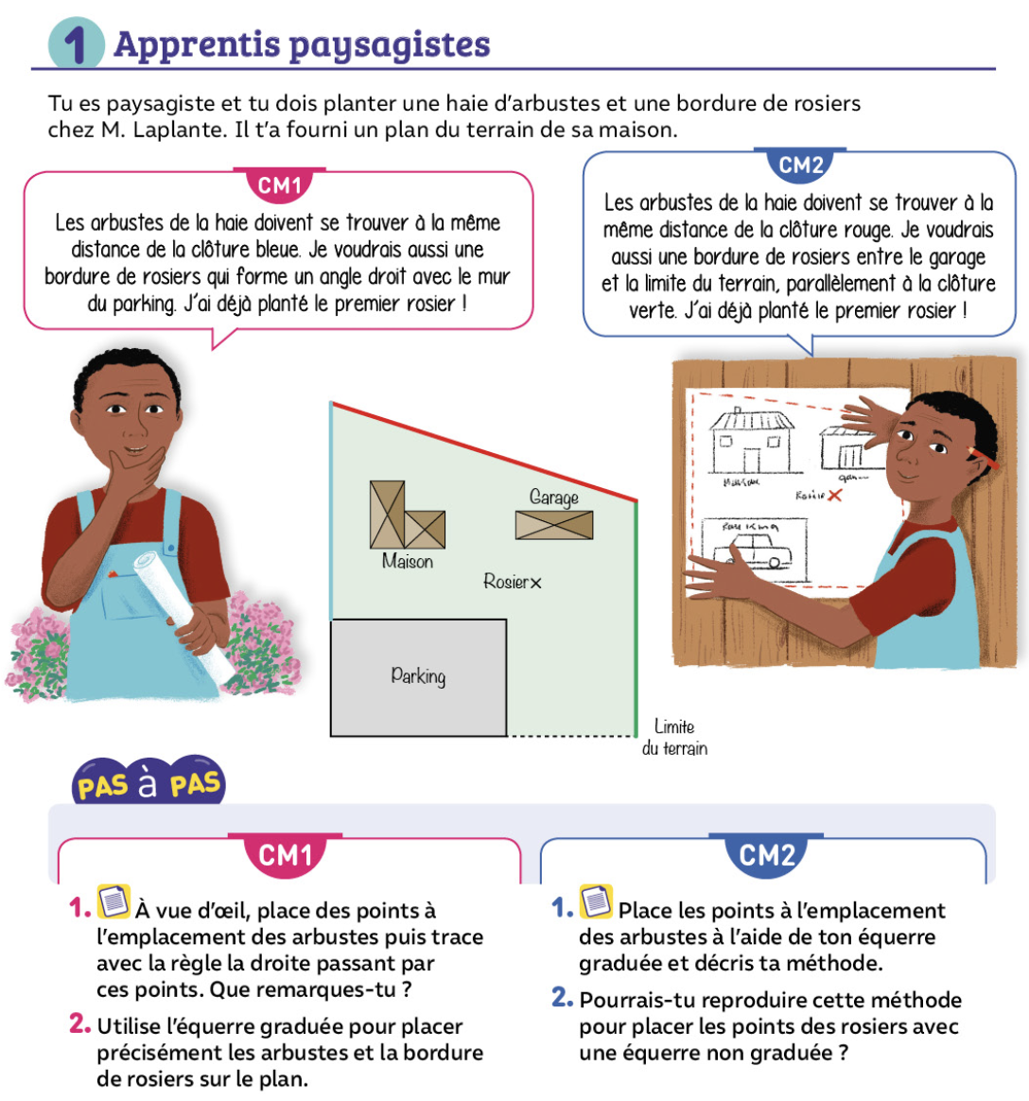
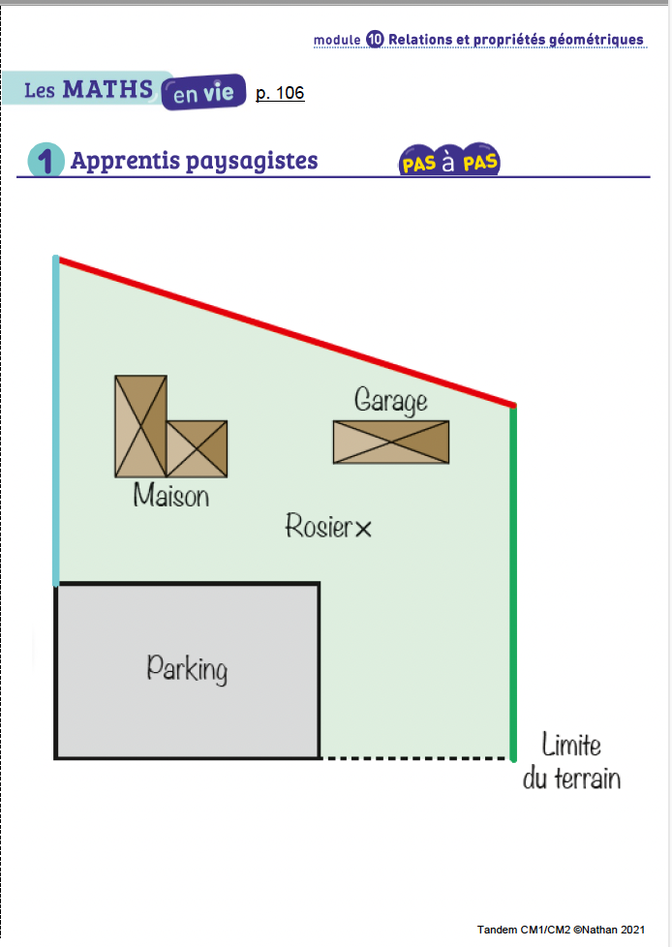
Relations et propriétés géométriques
Manuel
page 106
De quoi parle-t-on ? Que devons-nous chercher à faire ?

Slide 30
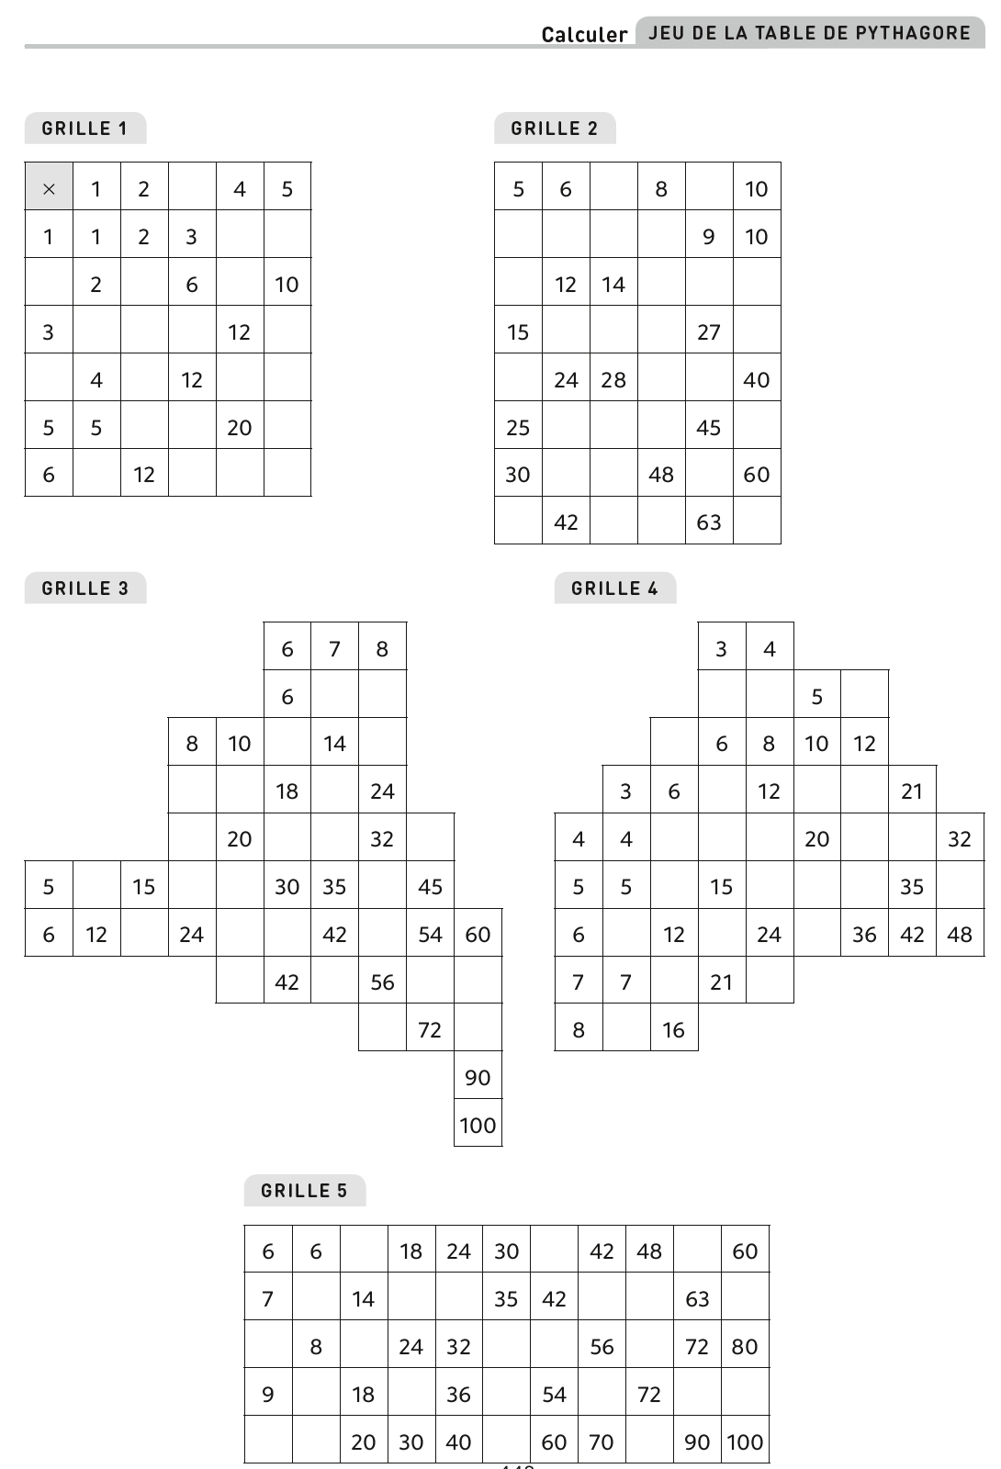
Calcul – Jeu de la table de Pythagore

